Slide 1
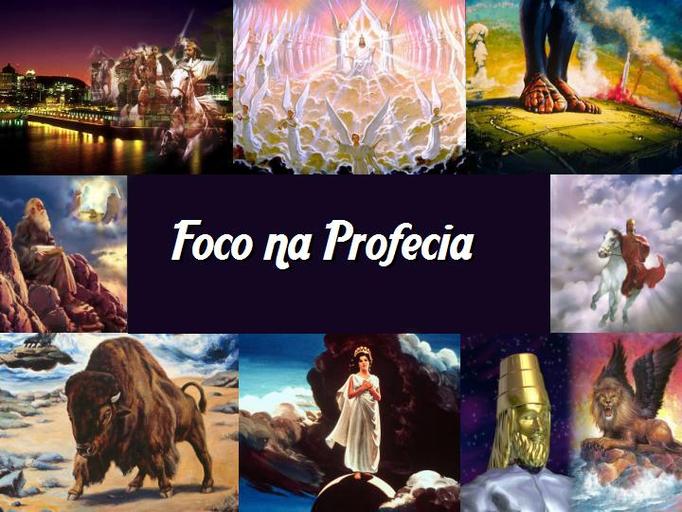

Slide 2
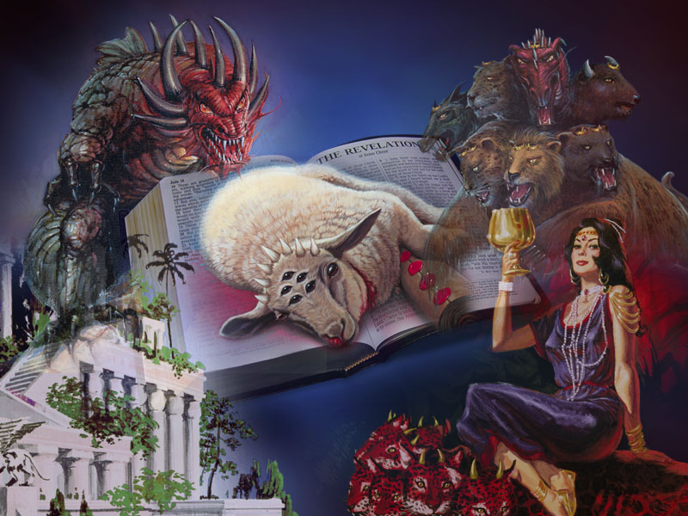
Foco Sobre o Apocalipse Apocalipse 6 e 7

Slide 3
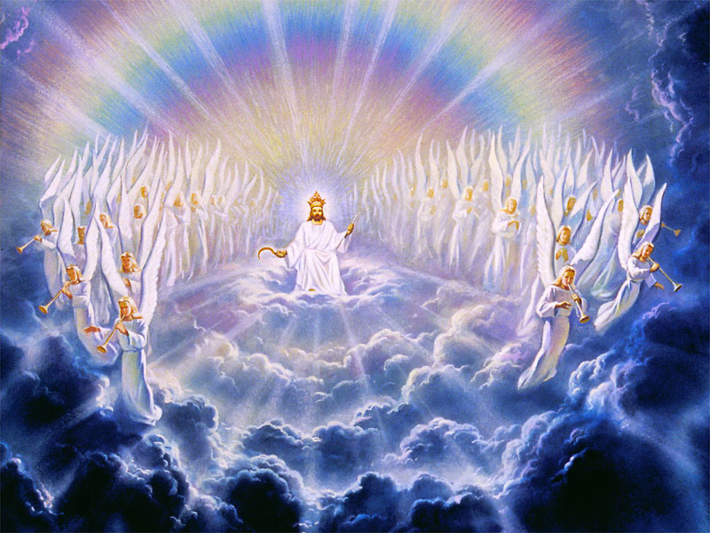
Adotado Pelo Rei Foco na Profecia - 11

Slide 4
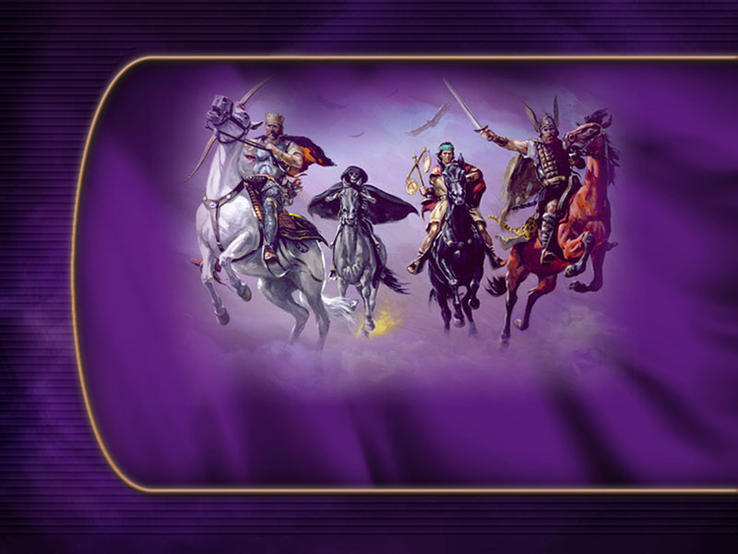
Os sete selos são abertos e quatro cavaleiros entram em cena, seguindo sua trajetória rumo ao clímax da história.

Slide 5
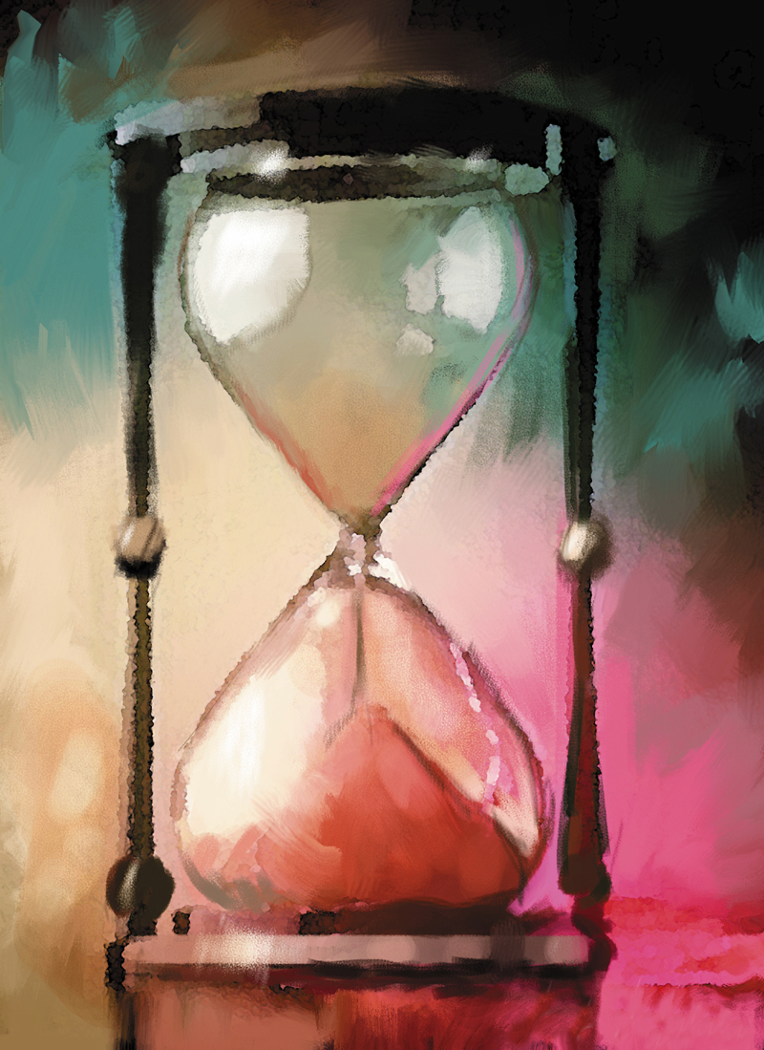
Nesta lição saberemos como a história está caminhando para o holocausto final. Sete selos, abertos um por um, revelam os estágios da jornada deste mundo. Mas também descobriremos como cada um de nós pode chegar ao final dessa marcha, selados como filhos de um rei.

Slide 6
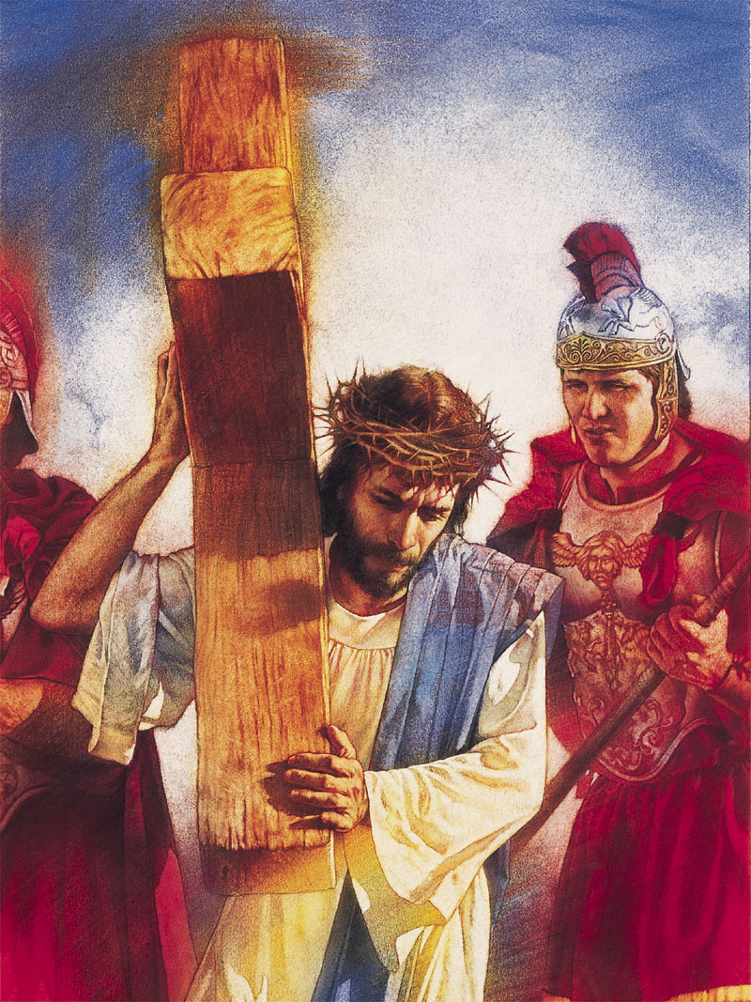
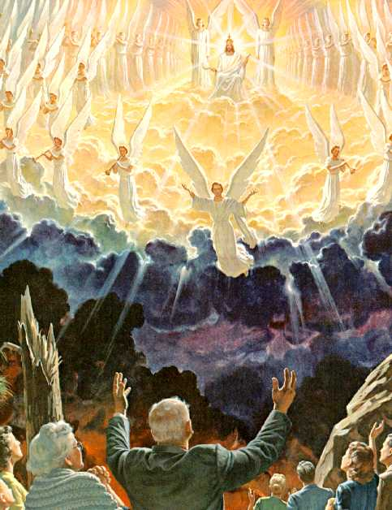
Toda a história da igreja cristã – da cruz até a segunda vinda – é exibida diante de nós em visão panorâmica.

Slide 7
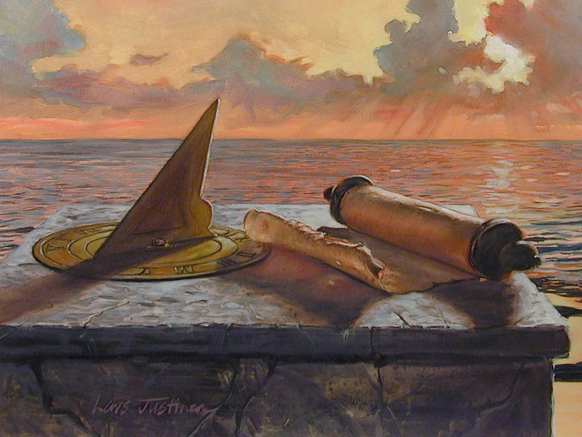
Apocalipse 6 e 7 retrata um tempo de grande expectativa. Os sons de uma arrebatada celebração, que antes ecoaram pelas cortes celestiais, se dissiparam. As harpas estão silentes. Os seres celestiais estão sossegados...

Slide 8
...As vozes emudeceram. Isso porque Jesus Cristo, o Cordeiro, está agora abrindo o rolo que estivera fechado com sete selos. Apocalipse 5 desenvolve esse momento no drama celestial. Grandes segredos estão prestes a ser revelados.

Slide 9
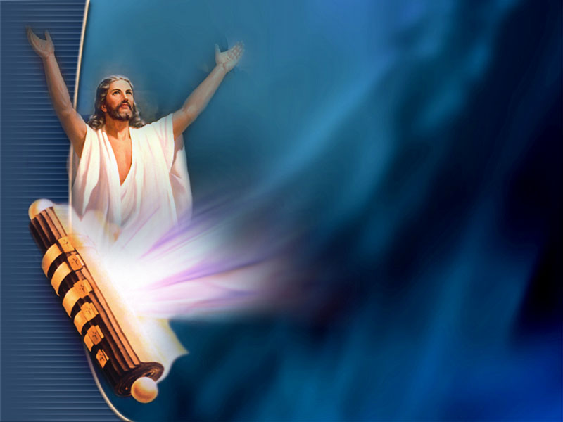
Olhemos atentamente para o rolo nas mãos de Cristo. Nos tempos bíblicos, os rolos eram normalmente feitos de papiro. A planta do papiro era cortada em tiras, posta numa forma, depois misturada, prensada e desidratada...

Slide 10
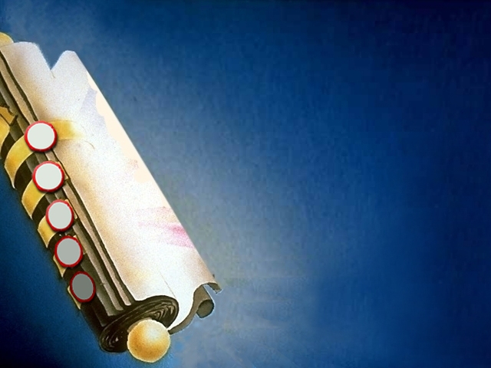
As pequenas folhas retangulares eram então unidas entre si para formar um rolo de uns quatro metros de comprimento. A peça era enrolada em torno de um bastão e amarrada com um cordel. Uma massa feita de barro ou cera cobria o cordel e a isso se chamava selo.

Slide 11
Freqüentemente, um nome ou marca identificadora era posto sobre o selo. Documentos importantes eram tornados invioláveis dessa maneira. Pretendia-se que só fossem abertos quando alguém especialmente designado para isso rompia o selo.

Slide 12
Como Apocalipse 5 nos mostrou, Jesus é o Único digno de abrir os selos. Ele é o Único com autoridade para ler o livro. Assim, o que Ele revela? O que há dentro do livro? Tudo! Toda a história da igreja cristã – desde a cruz até a segunda vinda – é exposta diante de nós.

Slide 13
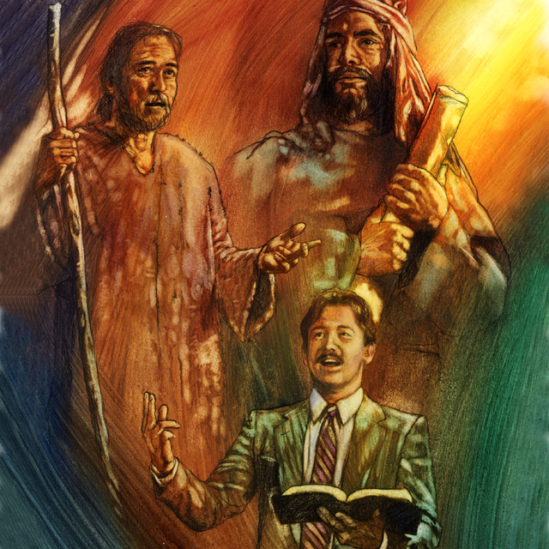
Podemos ver o triunfo do evangelho à medida que os seguidores de Jesus viajam pelo mundo proclamando Seu reino.

Slide 14
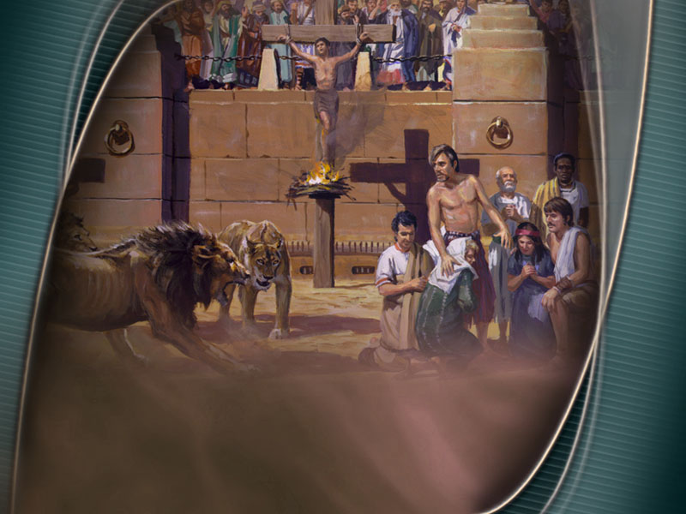
Vemos a furiosa oposição de Satanás, que tenta desesperadamente impedir as pessoas de aceitarem a Cristo em sua vida.

Slide 15
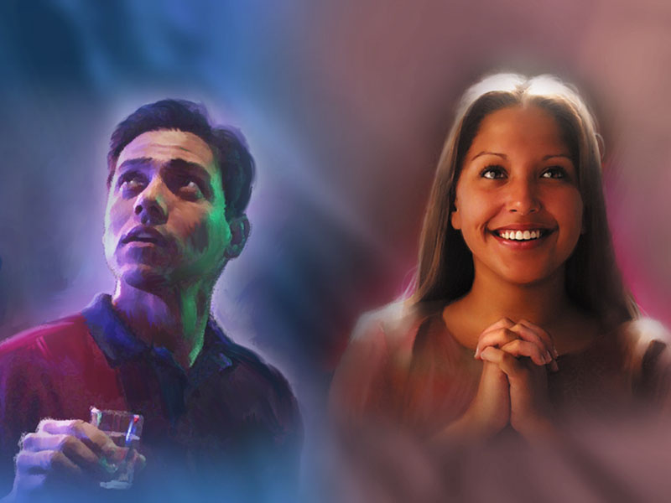
Vemos, diante do Universo expectante, como cada ser humano desempenha uma parte no grande conflito entre Deus e Satanás.

Slide 16
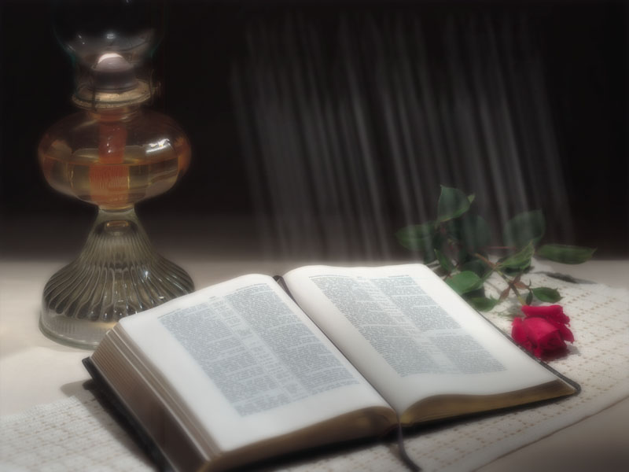
A visão anterior de João sobre as sete igrejas foi uma revisão da história na era cristã. A profecia dos sete selos, em Apocalipse 6, cobre o mesmo período de tempo, mas sob uma perspectiva diferente.

Slide 17
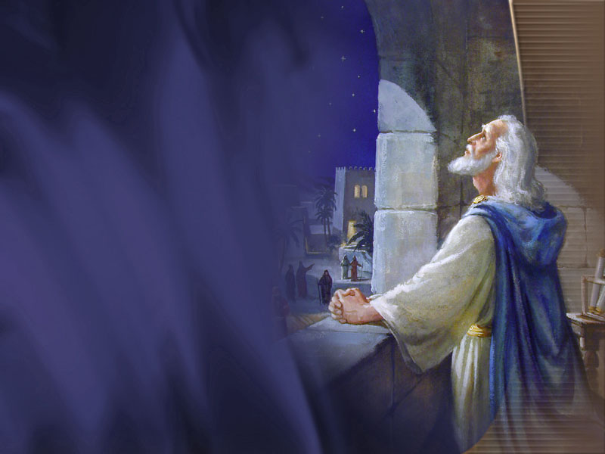
O Apocalipse, como um todo, está estruturado sobre as profecias apocalípticas do livro de Daniel. Aquilo que havia sido selado nos tempos de Daniel foi dramaticamente revelado ao apóstolo João.

Slide 18
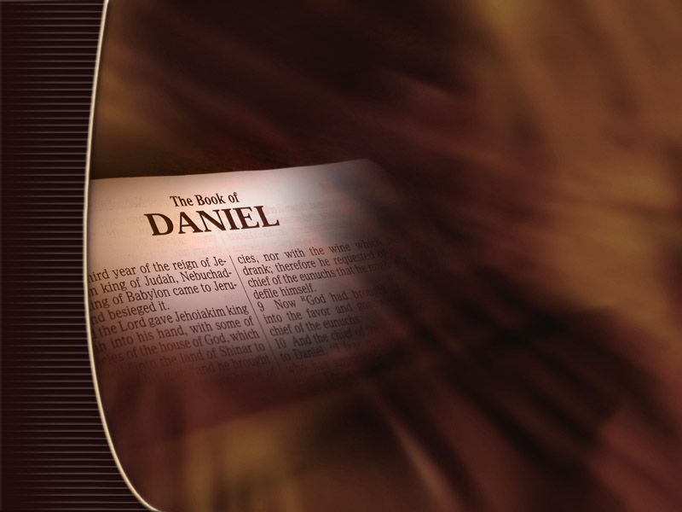
No final de suas visões, Daniel recebeu a mensagem: "Tu, porém, Daniel, cerra as palavras e sela o livro, até o fim do tempo; muitos correrão de uma parte para outra, e a ciência se multiplicará." (Daniel 12:4).

Slide 19
Uns poucos versos após é dito ao profeta: "Vai-te, Daniel, porque estas palavras estão cerradas e seladas até o tempo do fim." (Verso 9). Daniel estava olhando para os eventos distantes no futuro.

Slide 20
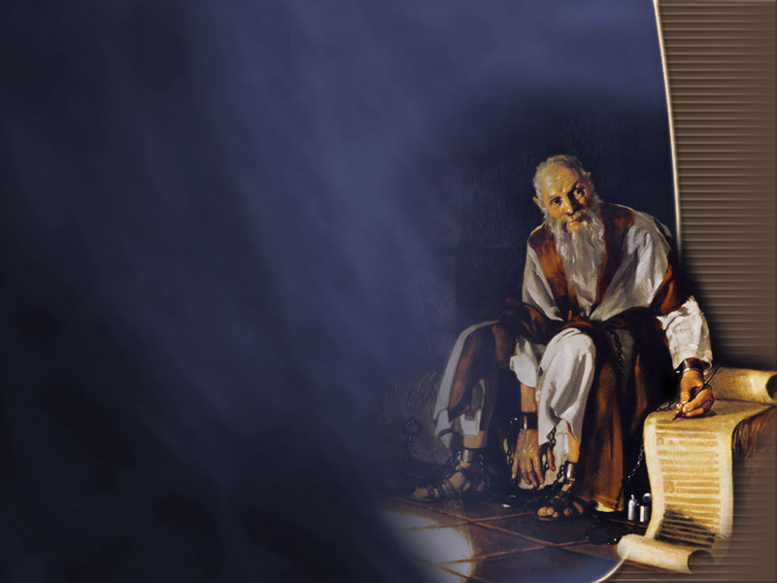
Mas para os dias de João, essas eram "as coisas que brevemente devem acontecer" (Apocalipse 1:1). Considerando que a mensagem a Daniel estava selada, foi dito a João para escrever o que ele via (verso 19).

Slide 21
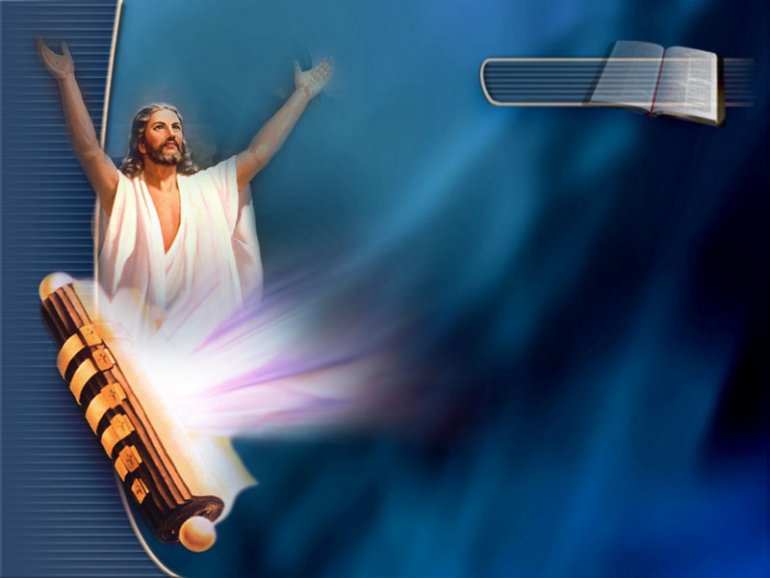
Jesus abre os sete selos, um por vez, revelando a seqüência histórica. Deus deseja mostrar-nos novamente como Ele tem trabalhado em nosso favor através da história.

Slide 22
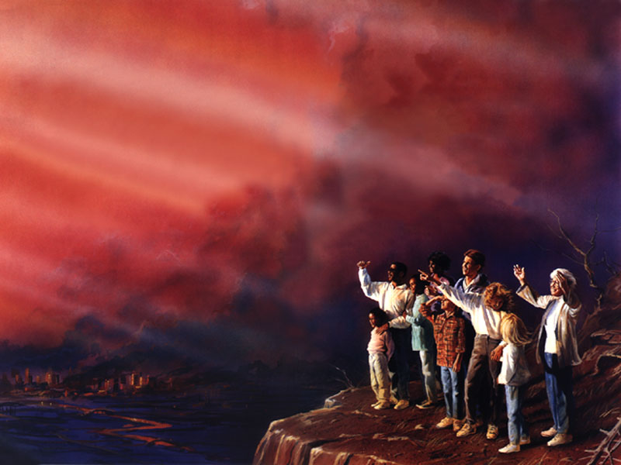
O período coberto pelos sete selos vai, aproximadamente, do ano 31 d.C. até a segunda vinda.

Slide 23
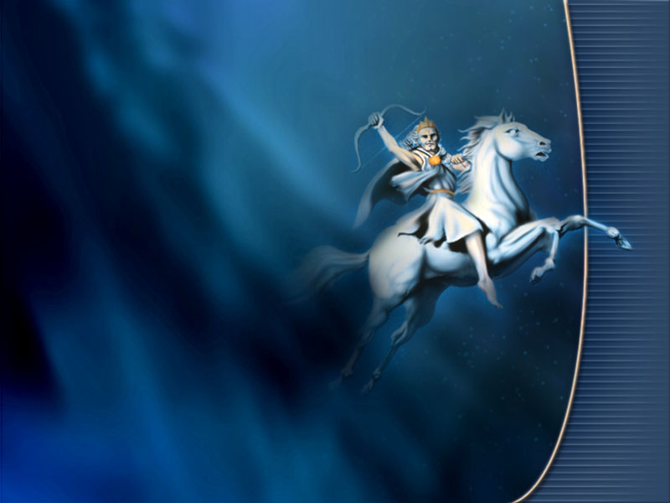
O Primeiro Selo: O Conquistador (Primeiro século – iniciando por volta do ano 31 d.C.)

Slide 24
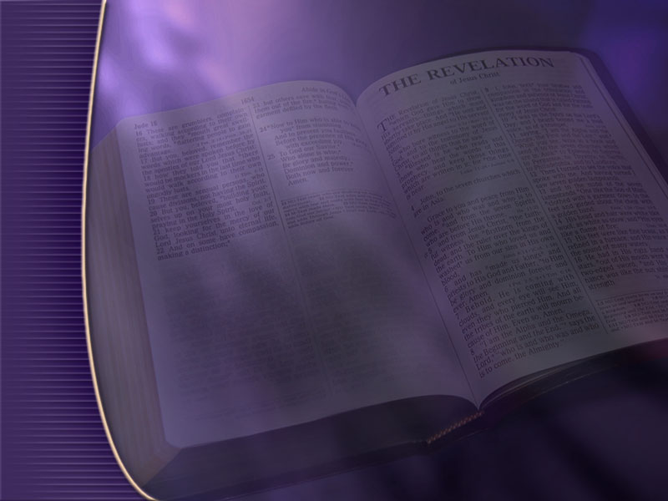
Leia Apocalipse 6:1 e 2.

Slide 25
Quando o Cordeiro de Deus abre os primeiros quatro selos, a cortina se ergue e quatro cavalos galopando um após o outro cruzam o céu...

Slide 26
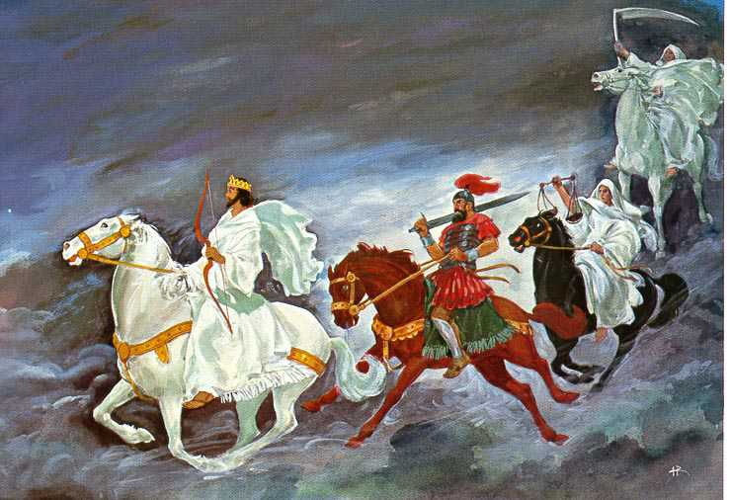
A cor de cada um deles diz algo sobre o estado espiritual da igreja na era determinada. Cada cavaleiro simboliza a liderança eclesiástica desse tempo.

Slide 27
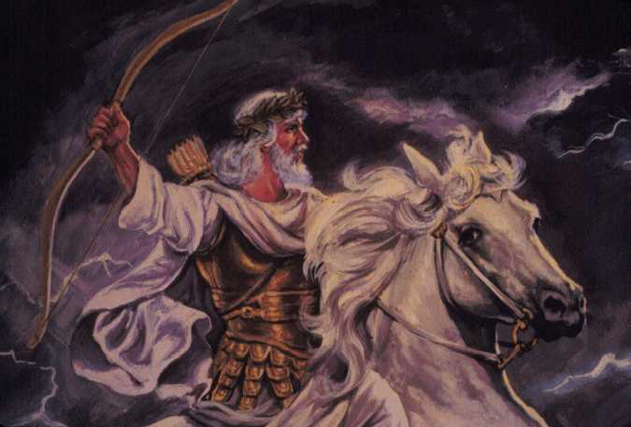
De que cor era o primeiro cavalo? (verso 2)

Slide 28
De que cor era o primeiro cavalo? (verso 2) Branco

Slide 29
O que o cavaleiro trazia em sua mão e o que usava na cabeça? (verso 2)

Slide 30
O que o cavaleiro trazia em sua mão e o que usava na cabeça? (verso 2) Trazia na mão um arco e sobre a cabeça uma coroa.

Slide 31
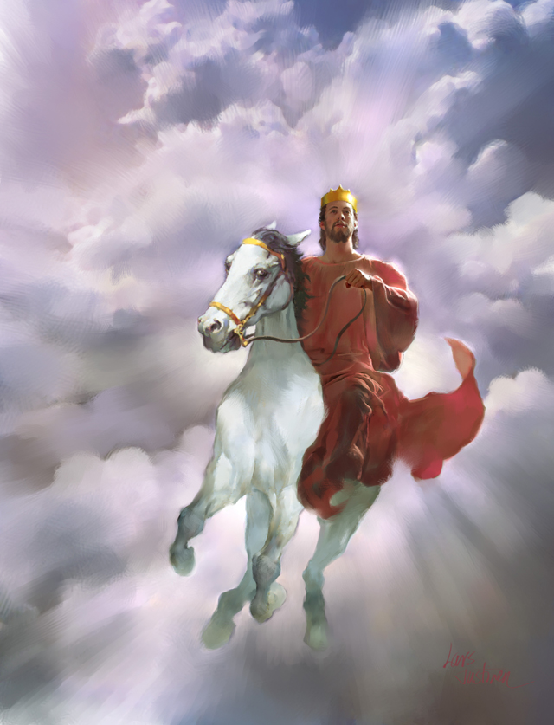
Muitos historiadores bíblicos crêem que o primeiro selo representa Jesus e o evangelho, e a primitiva propagação do cristianismo. Na visão das sete igrejas, esse selo corresponde à igreja de Éfeso.

Slide 32
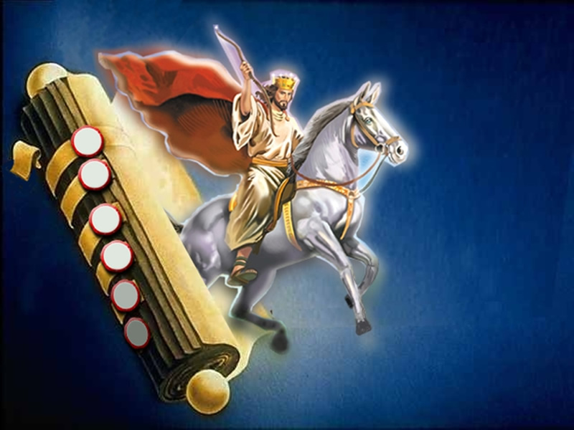
Branco significa a pura fé dos primeiros crentes. O arco representa os ataques do reino de Cristo contra os baluartes de Satanás. A coroa simboliza suas conquistas espirituais baseadas na vitória de Cristo sobre o pecado na cruz.

Slide 33
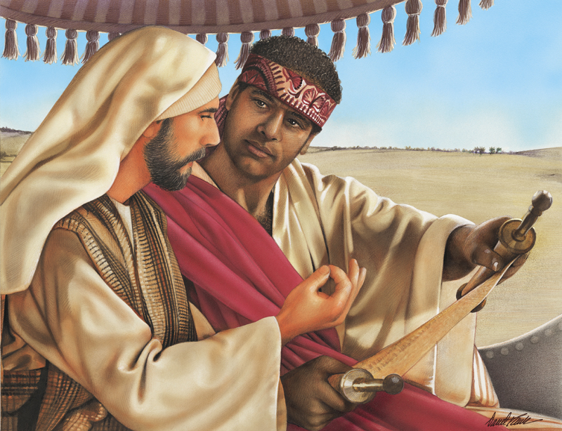
A infante igreja cristã era composta de crentes altamente comprometidos com Jesus e Seus ensinos.

Slide 34
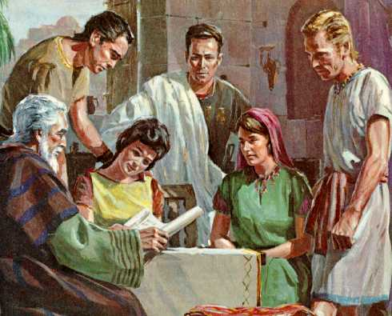
No livro de Atos é-nos dito que os crentes estudavam suas Bíblias, oravam uns pelos outros, adoravam juntos a Deus, repartiam o alimento, manifestavam amor e bondade...

Slide 35
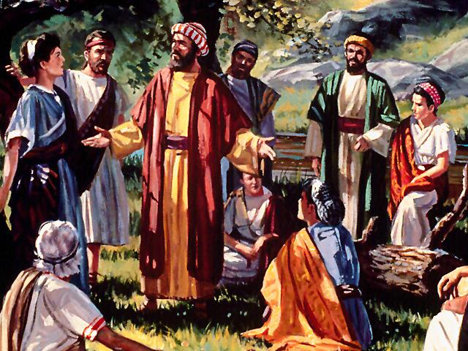
...atendiam as necessidades físicas uns dos outros e diziam aos outros o que Deus havia feito por eles pessoalmente.

Slide 36
Uma das primeiras reações pagãs ao movimento cristão do primeiro século foi: "Vejam como esses cristãos se amam uns aos outros." Como resultado, milhares de pagãos e judeus decidiram aceitar a Cristo.

Slide 37
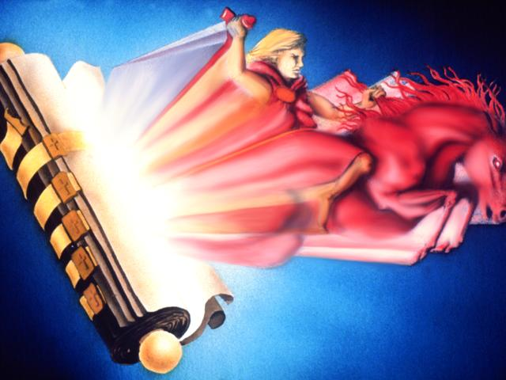
O Segundo Selo: O Conflito (Do segundo ao quarto século de nossa era)

Slide 38
Leia Apocalipse 6:3 e 4.

Slide 39
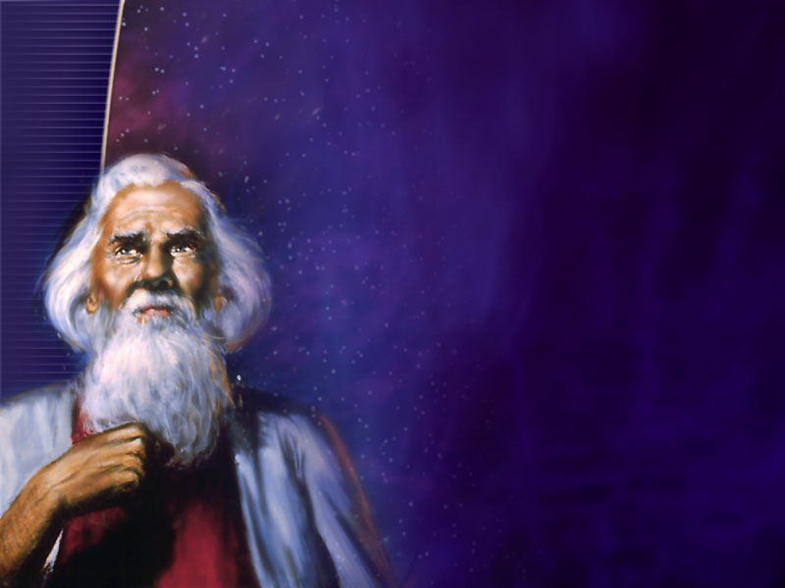
Quando o Cordeiro abre o segundo selo, uma mudança tem lugar. É dito a João para "vir e ver", isto é, para observar o desenrolar da história.

Slide 40
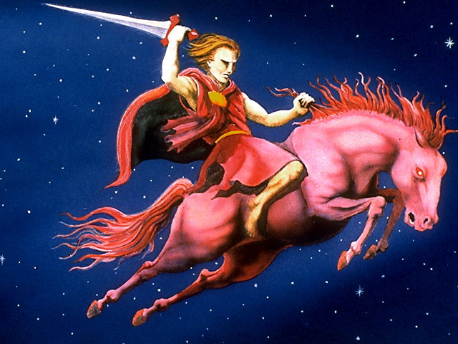
Qual é a cor do segundo cavalo? (verso 4)

Slide 41
Qual é a cor do segundo cavalo? (verso 4) Vermelho.

Slide 42
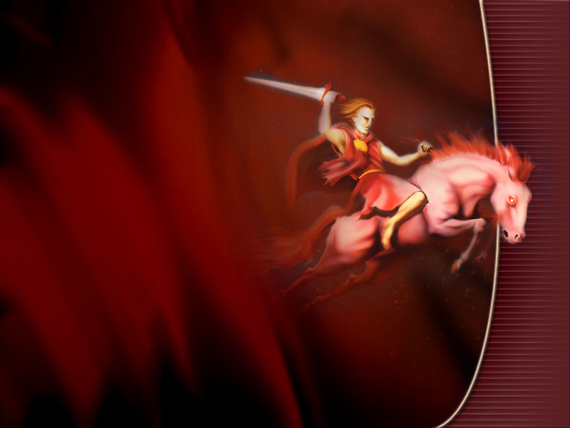
Dois eventos negativos foram constatados (verso 4). O que o cavaleiro retira da Terra?

Slide 43
Dois eventos negativos foram constatados (verso 4). O que o cavaleiro retira da Terra? A Paz.

Slide 44
E esse cavaleiro fez com que os homens se matassem uns aos outros.

Slide 45
A perseguição explodiu durante esse período da história cristã, que coincide em certo grau com o tempo da igreja de Esmirna.

Slide 46
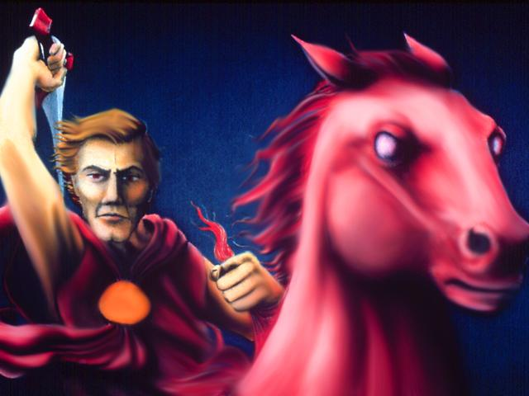
O vermelho do segundo cavalo representa o sangue dos mártires.

Slide 47
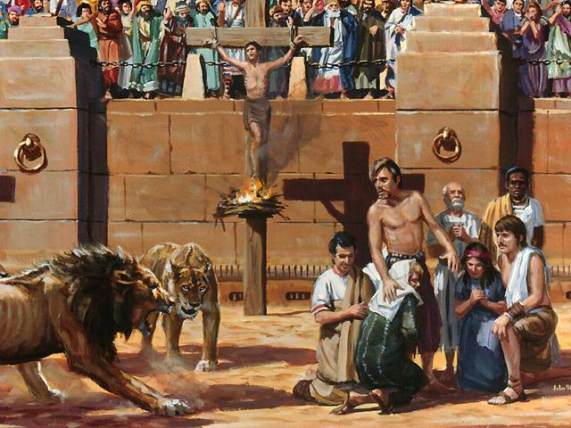
Os historiadores nos contam que milhares de crentes foram crucificados, queimados ou chacinados por causa de sua fé em Jesus. Alguns dos fiéis foram mortos de fome, presos na prisão Mamertina em Roma e lançados num fosso com doze metros de profundidade...

Slide 48
Para aumentar seu sofrimento, sacos contendo alimentos e jarras de água eram pendurados em cordas, fora do seu alcance. Quando eles morriam, seus corpos eram lançados num esgoto que escoava no rio Tibre.

Slide 49
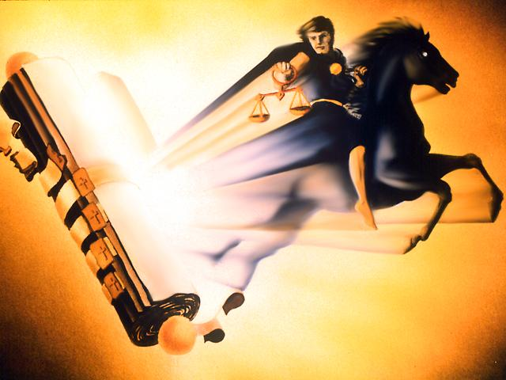
O Terceiro Selo: A Fome (Do quarto ao sexto século de nossa era)

Slide 50
Leia Apocalipse 6:5 e 6.

Slide 51
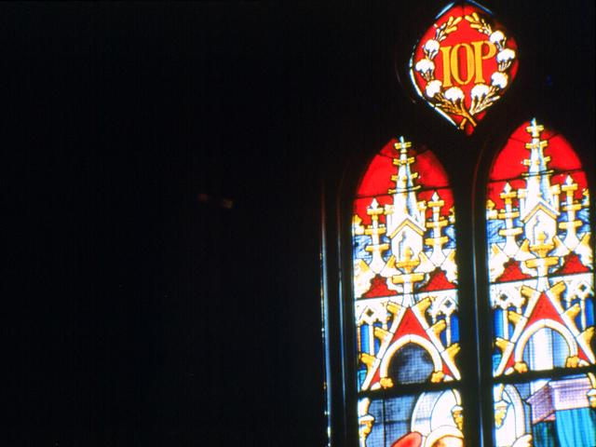
Esse selo apresenta-nos o cristianismo como religião oficial do império romano, durante o reinado de Constantino. Nesse período, o cristianismo caiu vertiginosamente. O cavalo negro representa a corrupção da igreja. Ele sugere morte, tristeza e escuridão espiritual.

Slide 52
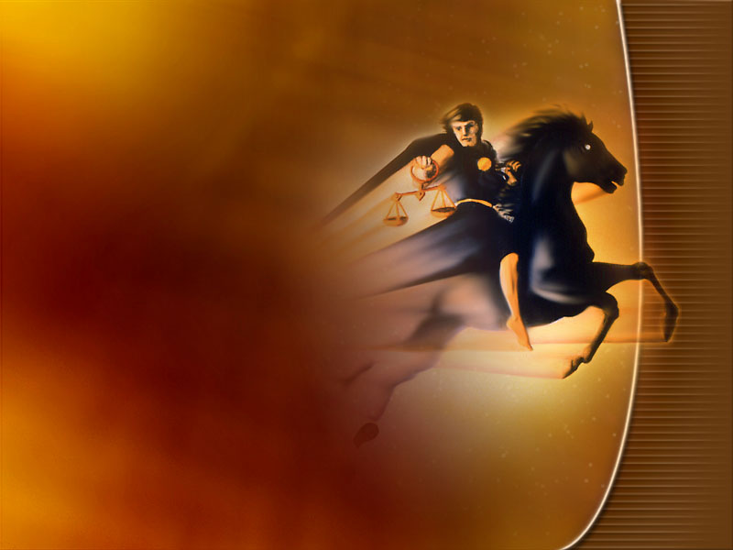
O que o cavaleiro tinha em sua mão? (verso 5)

Slide 53
O que o cavaleiro tinha em sua mão? (verso 5) Uma balança.

Slide 54
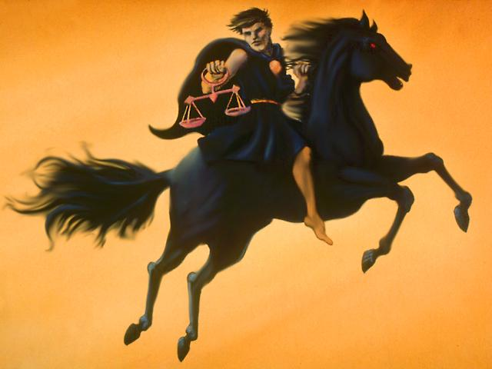
A balança representa o duplo poder, a mistura de igreja e Estado. Constantino usou o poder do império romano para forçar a observância cristã.

Slide 55
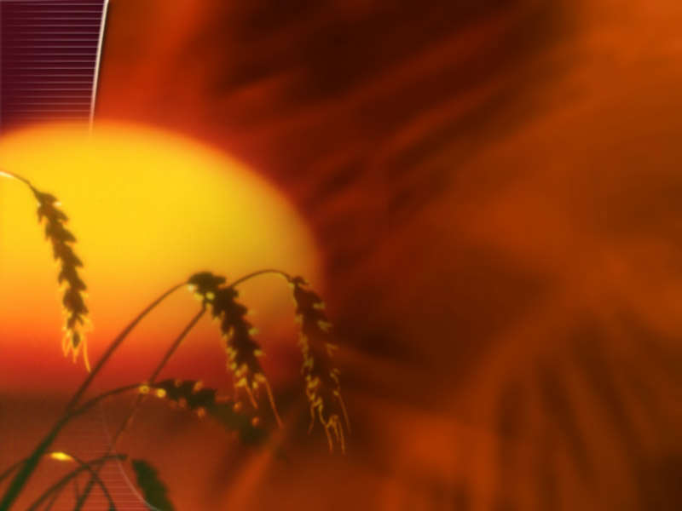
A cevada, o trigo e o azeite referem-se aos ingredientes básicos para a feitura de pão. Custava o salário de um dia comprar um pão. Em outras palavras, a fome assolava...

Slide 56
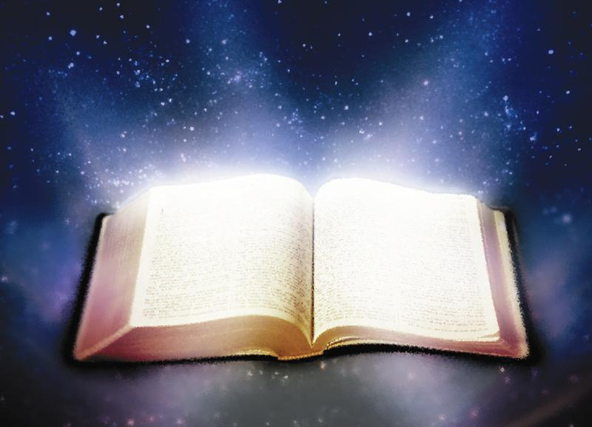
Mas essa não é fome de alimentos, mas da Palavra de Deus.

Slide 57
As tradições da igreja transformaram a fé no que um historiador chamou de "cristianismo mecânico". Os rituais substituíram a nutrição espiritual. Os claros princípios da Escritura foram todos afogados num dilúvio de falsos ensinamentos.

Slide 58
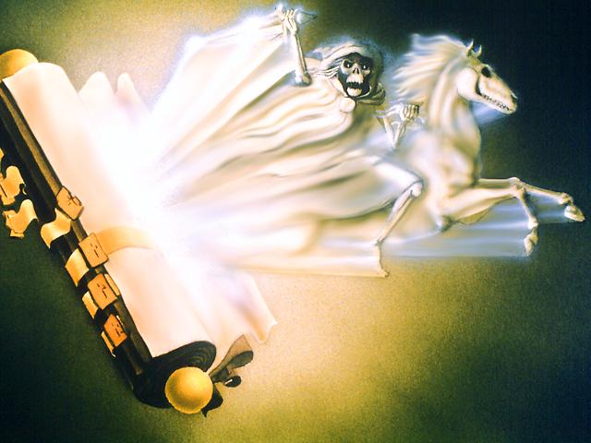
O Quarto Selo: O Alastramento da Morte (Do sexto até o décimo quinto séculos de nossa era)

Slide 59
Leia Apocalipse 6: 7 e 8.

Slide 60
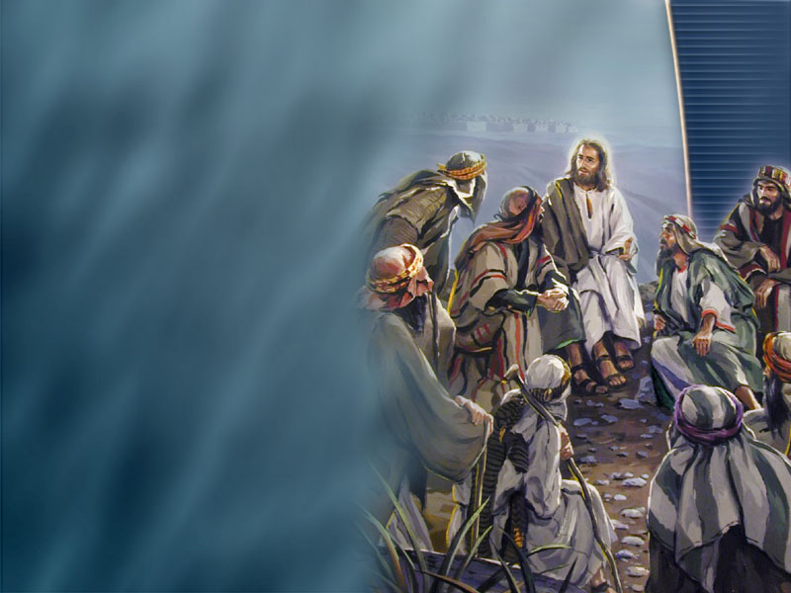
Jesus disse que o mundo conheceria que somos cristãos pelo nosso amor. Ele mesmo nos disse para amarmos os nossos inimigos.

Slide 61
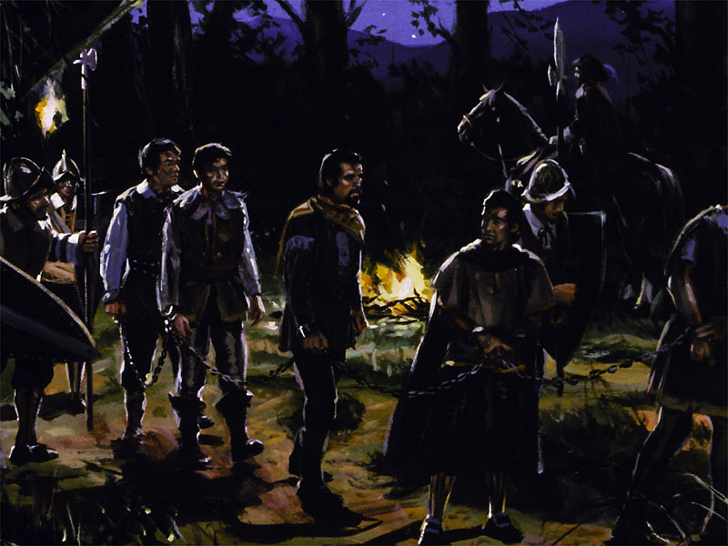
Mas, em seu mais acentuado ponto de declínio, a igreja cristã oficial mudou esse ensinamento. Ela começou a perseguir aqueles que questionavam sua autoridade absoluta.

Slide 62
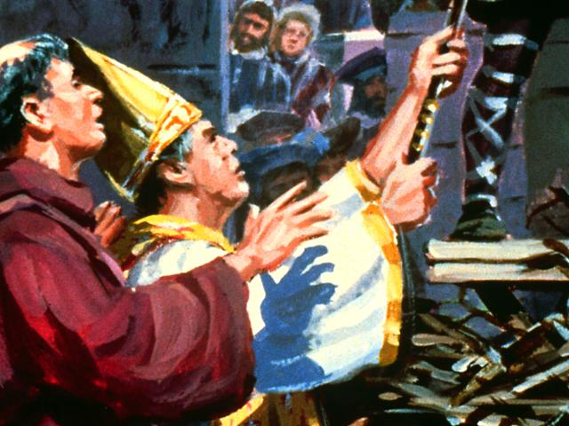
A igreja do império romano cria estar justificada ao mandar executar aqueles que não aceitassem todas as suas doutrinas.

Slide 63
Os oficiais da igreja arrastavam as pessoas aos tribunais por causa de suas crenças sobre a maneira certa de batizar, o dia de culto cristão e a adoração de imagens...

Slide 64
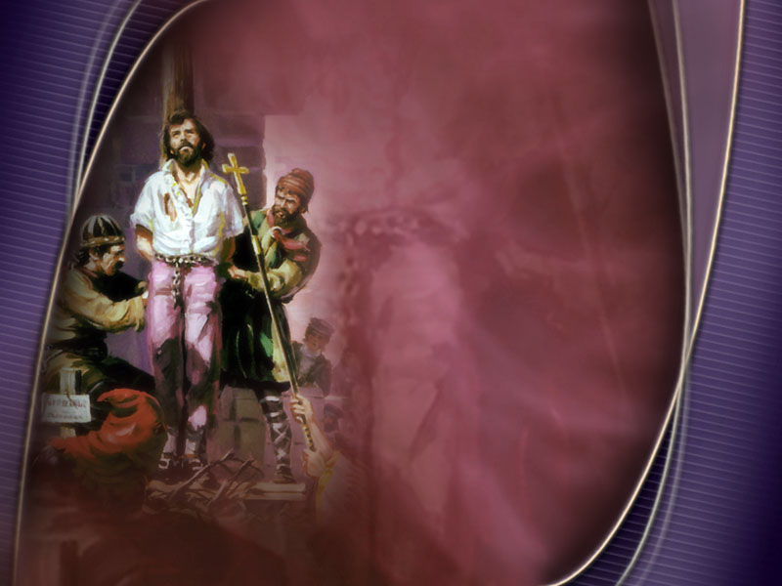
Milhões foram torturados e assassinados porque haviam escolhido seguir a Bíblia, quando a igreja ordenava ir contra ela.

Slide 65
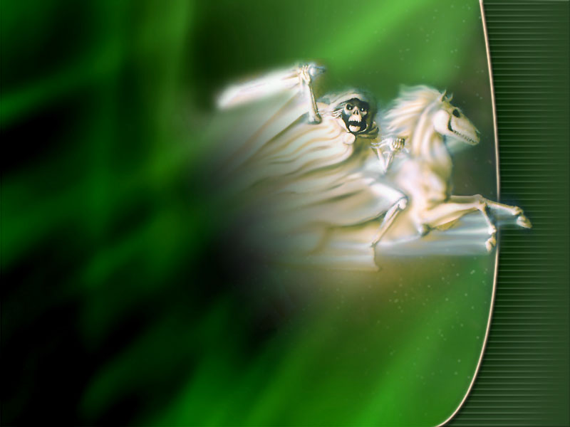
Qual é a cor do cavalo que representa esse triste período da história? (verso 8)

Slide 66
Qual é a cor do cavalo que representa esse triste período da história? (verso 8) Amarelo

Slide 67
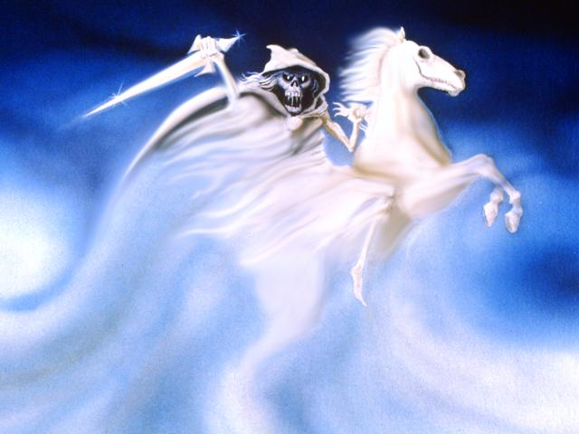
O cavaleiro, conhecido como "Morte" recebeu o poder de matar por quais métodos? (verso 8)

Slide 68
O cavaleiro, conhecido como "Morte" recebeu o poder de matar por quais métodos? (verso 8) Pela espada, fome e por meio das feras da terra.

Slide 69
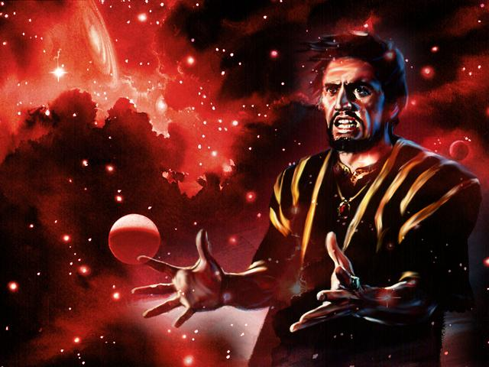
Em sua opinião, quais são os dois modos mais patentes pelos quais Satanás ataca e corrompe a sociedade moderna?

Slide 70
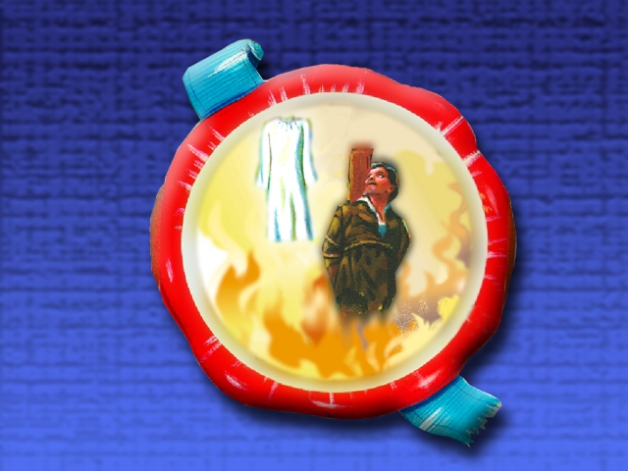
O Quinto Selo: A Cidade dos Mártires (Do décimo sexto até o décimo novo século de nossa era)

Slide 71
Leia Apocalipse 6:9 e 10.

Slide 72
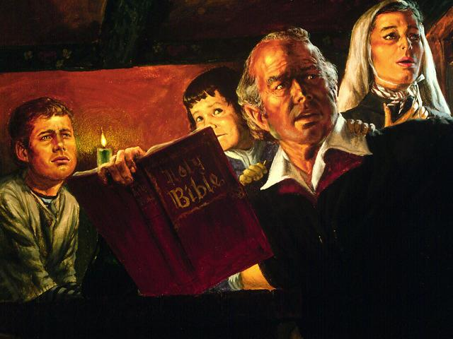
Corajosos reformadores protestantes lutavam pela manutenção da primazia da Palavra de Deus, enquanto o sangue dos mártires ainda corria pelas ruas e o cheiro da carne queimada dos "hereges" impregnava o ar...

Slide 73
Mas a era de perseguição finalmente cedeu lugar ao período da Reforma. Quando intimado trocar sua fé bíblica pelas tradições dos homens, Martinho Lutero declarou com referência às Escrituras: "Aqui estou; não posso agir de outra maneira. Que Deus me ajude!"

Slide 74
Quando o Cordeiro abre o quinto selo, João vê todos aqueles que morreram como mártires por causa de sua fidelidade a Deus e à Sua Palavra. Esses campeões da fé estavam clamando:

Slide 75
" Até quando, ó Soberano, santo e verdadeiro, não julgas e nem vingas o nosso sangue..." (verso 10)

Slide 76
Em resposta a essa pergunta, o que Deus lhes dá? (verso 11)

Slide 77
Em resposta a essa pergunta, o que Deus lhes dá? (verso 11) Uma vestidura branca.

Slide 78
Qual, pensa você, é o significado do dom de Deus a esses mártires?

Slide 79
Quando os mártires perguntam: "Até quando?", Deus responde, em essência: "Apenas um pouco mais, até que Meus planos alcancem completo cumprimento."

Slide 80
O sexto selo é aberto imediatamente após isso. Em certo sentido, ele é uma resposta à pergunta "Até quando?"

Slide 81
Você já se sentiu tão mal que a única coisa que pôde fazer foi clamar: "Até quando"? Como se sente ao descobrir que Deus realmente está com você, amando-o e fazendo com que coisas boas sejam extraídas de experiências terríveis?

Slide 82
O Sexto Selo: Perturbações Cósmicas (Do décimo oitavo século até a volta de Jesus)

Slide 83
Quando o sexto selo é aberto, João contempla certos eventos que são sinais da proximidade da segunda vinda de Cristo. Esses são importantes acontecimentos e também meios de o Senhor nos dizer: "Logo porei fim à tragédia do pecado e sofrimento na Terra e no Universo."

Slide 84
Leia Apocalipse 6:12 e 13 e aponte quatro eventos descritos na abertura do desse selo:

Slide 85
Leia Apocalipse 6:12 e 13 e aponte quatro eventos descritos na abertura do desse selo: a- Terremoto. b- O Sol se tornou negro. c. A Lua tornou-se como sangue. d. As estrelas do céu caíram.

Slide 86
O primeiro sinal ocorreu em 1 de novembro de 1755. O terrível terremoto de Lisboa matou 150.000 pessoas.

Slide 87
Os abalos foram sentidos numa área de cerca de 6.400.000km² na Europa e na África. Em certas regiões litorâneas, o mar subiu aproximadamente 15 metros acima de seu nível normal.

Slide 88
Uns anos mais tarde, no dia 19 de maio de 1780, a intensa luz do dia transformou-se subitamente em profunda escuridão.

Slide 89
R. M. Devens o descreve em Our First Century (Nosso Primeiro Século): "Quase que completamente destacado como o mais misterioso e inexplicável fenômeno de sua espécie na gama diversificada de eventos na natureza, durante o último século, está o Dia Escuro...

Slide 90
...Testemunhas oculares do Dia Escuro dizem que na noite seguinte estavam olhando para o céu e viram a Lua como em sangue." (págs. 89 e 90)

Slide 91
Devens também escreveu sobre a memorável noite em que as estrelas caíram do céu: "Vastos e magnificente chuveiros de estrelas cadentes ocorreram em vários lugares nos tempos modernos...

Slide 92
...porém, o mais universal e maravilhoso jamais registrado foi o que aconteceu no dia 13 de novembro de 1833. Todo o firmamento sobre os Estados Unidos ficou, por horas, em ígnea comoção!" (págs. 329, 330).

Slide 93
Quão bem esses eventos se qualificam como cumprimento das predições de Cristo? Cada evento foi notável em si mesmo. Jesus disse que esses sinais aconteceriam após a tribulação daqueles dias. E assim foi.

Slide 94
As evidências revelam que esses sinais foram cumpridos segundo a seqüência descrita na Bíblia. È também possível que eventos similares possam ocorrer novamente na segunda vinda de Cristo, uma vez que a Bíblia descreve a natureza como sendo tirada de seu curso normal nessa ocasião.

Slide 95
Qual foi o acontecimento seguinte? (Apocalipse 6:14)

Slide 96
Qual foi o acontecimento seguinte? (Apocalipse 6:14) O céu recolheu-se como pergaminho e todos os montes e ilhas foram movidos do seu lugar.

Slide 97
Observe a reação daqueles que não têm relacionamento pessoal com Cristo (versos 15 e 16):

Slide 98
Onde eles se esconderam?

Slide 99
Onde eles se esconderam? Nas cavernas e nos penhascos.

Slide 100
Do que estavam querendo se esconder?

Slide 101
Do que estavam querendo se esconder? Da face daquele se assenta no trono e da ira do Cordeiro.

Slide 102
O que eles queriam que as montanhas e rochas fizessem?

Slide 103
O que eles queriam que as montanhas e rochas fizessem? Caíssem sobre eles...

Slide 104
Que pergunta foi feita por aqueles que rejeitaram a Jesus? (verso 17)

Slide 105
Que pergunta foi feita por aqueles que rejeitaram a Jesus? (verso 17) “Quem é que pode suster-se?”

Slide 106
Hoje podemos dizer que o terremoto já aconteceu, o dia escuro faz parte da história, a Lua sanguinolenta e a queda de estrelas tiveram lugar segundo a ordem profetizada. Qual é o próximo e maior de todos os eventos? A vinda de Jesus!

Slide 107
Sim, Cristo está vindo! Cada indivíduo tem de responder à pergunta: "Quem poderá estar em pé?"

Slide 108
Todo o dinheiro do mundo e todo o seu status não nos podem preparar para aquele dia...

Slide 109
...Os seres humanos se dividirão nitidamente em dois grupos quando olharem para cima e virem Cristo flamejando pelos céus: os que imploram às rochas para esmagá-los...

Slide 110
...e aqueles que reconhecem Aquele cujo sangue os lavou de seus pecados.

Slide 111
As rochas ou o sangue do Cordeiro – não há outra escolha. E ninguém pode fazê-la por você. Mas todo o Céu está trabalhando para ajudá-lo a escolher Jesus.

Slide 112
O Tempo Entre o Sexto e o Sétimo Selos. (Pouco antes da segunda vinda de Cristo)

Slide 113
Antes de Jesus abrir o sétimo selo, Deus nos dá uma maravilhosa antecipação da alegria daqueles que foram remidos.

Slide 114
Ele quer que cada um de nós saiba que pode fazer parte da imensa e inumerável multidão de cada nação, que permanecerá confiantemente diante do trono divino.

Slide 115
E Deus explica que antes do retorno de Cristo à Terra, Ele assinalará ou selará aqueles que são Seus. Há um sinal que diz que "esse é filho do rei".

Slide 116
O interlúdio na seqüência profética nos dá a certeza adicional sobre o dia em que todo o sofrimento humano chegará ao fim e terá início a eternidade com Deus.

Slide 117
Leia Apocalipse 7: 1 a 3

Slide 118
O que os quatro anjos deveriam fazer?

Slide 119
O que os quatro anjos deveriam fazer? Conservar seguros os quatro ventos...

Slide 120
Por quanto tempo os ventos seriam detidos?

Slide 121
Por quanto tempo os ventos seriam detidos? “...até selarmos na fronte os servos do nosso Deus.”

Slide 122
Os ventos representam o que costumamos chamar de "tempestades da vida". Eles são forças destruidoras que levam a história humana a seu clímax...

Slide 123
...Foi dito aos anjos que retivessem os cataclismos prestes a se abaterem sobre o mundo e seus habitantes, representados por "terra, mar e árvores", até que Deus selasse Seu povo.

Slide 124
O selo é colocado na fronte. Isso implica que os indivíduos usaram suas mentes para livremente fazerem a decisão de seguir a Cristo. Eles não foram coagidos a serem leais à tradição humana. Refletiram as verdades da Palavra de Deus e escolheram ser como os filhos do rei.

Slide 125
Dois grupos são mencionados entre os selados. Quem são eles?

Slide 126
Dois grupos são mencionados entre os selados. Quem são eles? Verso 4- Os 144.000. Verso 9- Grande multidão que ninguém podia enumerar.

Slide 127
Eis a mensagem de esperança para todos os homens e mulheres. Os 144.000 representam um grupo que passa pela crise final e permanece vivo quando Jesus voltar.

Slide 128
A grande multidão representa todos aqueles que, desde a criação do mundo, aceitaram a Jesus como Senhor e Salvador em sua vida. Note que ambos os grupos estão trajados com "vestes brancas" (versos 9 e 14).

Slide 129
Ambos estão na justa posição diante de Deus, unicamente porque foram perdoados por Jesus, porque foram purificados mediante Seu sangue.

Slide 130
O Sétimo Selo. (Da segunda vinda até os novos céus e nova Terra)

Slide 131
Leia Apocalipse 8:1 O que acontece quando o último selo é aberto?

Slide 132
Leia Apocalipse 8:1 O que acontece quando o último selo é aberto? Silêncio no céu.

Slide 133
O silêncio no céu é a quietude de uma grande expectativa. Ele precede o mais espetacular evento da história humana. O Céu está quieto porque Jesus e os anjos o deixaram; eles estão vindo para a Terra; eles estão vindo para os seguidores de Cristo, para os filhos do Rei; estão vindo para levar-nos de volta para nosso lar celestial.

Slide 134
Amigos, a eternidade tem um rosto, o rosto de Jesus. Cada um de nós pode ter um lar com esse maravilhoso Companheiro no Céu. Ele não quer que nos percamos.Ele não quer que nosso lugar à Sua mesa fique vazio...

Slide 135
Diga "sim" Áquele que está vindo para nos levar ao lar. Você também pode ser selado como filho do Rei."

Slide 136
Enquanto você estudava sobre os sete selos, como Deus lhe falou? O que você gostaria de dizer a Jesus?

Slide 137
Oração Pai, obrigado pelo perdão dos pecados e pela promessa de me amares sempre. Desejo estar pronto para viver Contigo no Céu. Obrigado por ajudar-me a estar preparado. Em nome de Jesus, amém.

